Slide 1



腾讯云负载均衡CLB
产品架构师培训PPT
2022.05.30
云产品一部 网络产品中心 xinxinyi

Slide 2
产品概述
业务挑战
应用场景
技术架构
竞品分析
演进路线
标杆案例
售前FAQ
产品演示
接口人联系方式
目录

Slide 3

产品概述

Slide 4
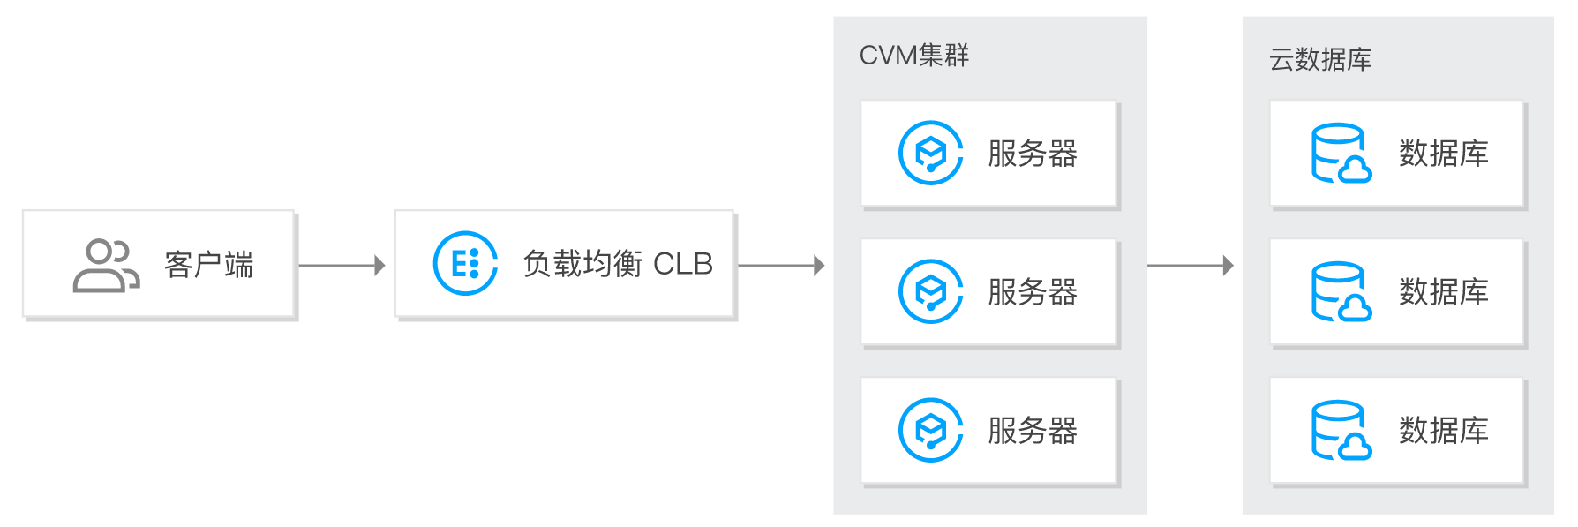








产品概述
负载均衡（Cloud Load Balancer，CLB）
提供安全、稳定、弹性的流量分发服务，访问流量经由 CLB 可以自动分配到云中的多台云服务器上，扩展系统的服务能力并消除单点故障。负载均衡支持亿级连接和千万级并发，可轻松应对大流量访问，满足业务需求。
业务流量入口

Slide 5
产品概述 协议类型
实例（VIP）
虚拟服务地址 VIP
腾讯云为负载均衡实例分配的服务 IP 地址
VIP 可以对外隐藏业务真实的 IP 地址，提高安全性
CLB 支持 IPv4、IPv6、NAT64
支持(Secure)WebSocket、HTTP/2、QUIC
监听器
TCP
UDP
TCP SSL
HTTP
HTTPS
负载均衡监听器
监听器提供了请求分发的规则，包括监听端口、负载均衡策略和健康检查配置等，请求会按负载均衡监听器的配置转发到后端服务器上
监听协议类型：TCP、UDP、TCP SSL、HTTP、HTTPS
七层支持：(secure)websocket、HTTP/2、QUIC
后端服务器
后端服务器
Domain
CVM1
url1
url2
后端服务器
CVM2
CVM3
CVM4
CVM1
CVM3
一组实例（如云服务器实例），用于处理负载均衡分发的请求
负载均衡只转发请求，由后端服务器来实际处理请求
CVM2
CVM4
5

Slide 6
产品概述 均衡方式
加权轮询
WRR
加权最小连接数
WLC
IP 哈希
IP Hash
WRR 根据新建连接数来调度，权重值越高的后端服务器，被轮询到的次数（概率）也越高
使用场景：WRR通过权重比例决定每个RS上的负载，是最通用的负载均衡策略
WLC 根据后端服务器权重和当前连接情况进行调度，当权重值相同时，当前连接数越小的后端服务器被轮询到的次数（概率）也越高
使用场景：WLC 倾向于利用负载更低的后端服务器，适合于在后端服务器对 CPU 较为敏感的场景
基于源 IP 地址哈希，相同的源地址的请求会被调度到相同的后端服务器
使用场景：当同一个客户端发出的多个请求必须在同一个RS进行处理的时候，例如登录验证或支付操作
6

Slide 7
产品概述 健康检查
CLB 通过健康检查来判断后端服务的可用性，避免后端服务异常影响前端业务，提高业务整体可用性
健康检查状态：
健康检查方式：
健康状态 | 说明 | 是否转发流量
探测中 | 新绑定的后端服务，在检查间隔 × 健康阈值时间内的状态，例如，检查间隔2s，健康阈值3次，则是6s内的状态 | CLB 不向处于“探测中”的后端服务转发流量
健康 | 后端服务正常 | CLB 向“健康”的后端服务转发流量
异常 | 后端服务异常 | CLB 不向“异常”的后端服务转发流量。在一个四层监听器或者七层 URL 规则下，如果 CLB 探测到所有后端服务都不健康，将会激活全死全活逻辑，即请求将会转发给所有后端服务
已关闭 | 关闭健康检查 | CLB 向后端服务转发流量
监听器类型 | 健康检查方式
TCP | SYN 包探测 HTTP 返回码 自定义健康检查（探测内容、返回结果）
UDP | PING 检查端口 自定义健康检查（探测内容、返回结果）
TCP SSL | SYN 包探测 HTTP 返回码
HTTP | - HTTP 返回码
HTTPS | - HTTP 返回码
7

Slide 8
业务挑战

Slide 9
传统负载均衡面临的业务挑战
成本高
1
弹性低
设备成本：负载均衡硬件，主备部署成本 x 2，跨地域主备部署成本 x 4，两地三中心主备部署成本 x 6
人力成本：研发、运维，排障、验证
自建负载均衡
弹性低
2
传统硬件负载均衡
在虚拟机是自建 Nginx
依赖硬件，无法快速按需扩缩容
扩缩容需人工介入，实时性难以保证
扩展少
3
成本高
扩展少
上下游服务均需自建
不能平滑接入云上其他产品，组合解决方案
9

Slide 10
客户想要什么
高可用
高弹性
低成本
易扩展
负载均衡作为业务入口，对可用性要求非常高
负载均衡本身的可用性
负载均衡将流量转发给后端，可自动识别后端异常
快速弹性伸缩，且业务无损
能支持大促、秒杀、活动等突增场景
能支持突增结束后释放资源
产品价格优势，随用随买，不必持续保有固定资产
人力成本底，减少研发、运维的工作量
从自建服务到上云，从云服务器到容器、无服务函数，能平滑扩展支持多种服务
与云上其他产品联动，易于组合解决方案

Slide 11






产品优势
高可用
高性能
高弹性
集群内容灾，50%服务器宕机对业务无影响
健康检查探测后端服务，只给正常的后端服务转发请求
单集群1.2亿连接数、320G 带宽、4800w 包量
单VIP支持过100G 带宽，170w QPS
CLB 集群支持水平扩缩容，业务无感知
CLB 与 AS 弹性伸缩结合，自动扩缩容云服务器挂在到 CLB 上
安全防护高
低延时
低成本
公网 CLB 默认支持 DDoS 基础防护，DDoS 基础防护默认开启
CLB 无缝支持高防包、高防 IP、WAF 等多种安全产品，保障业务的安全性
公网质量高，支持 Anycast 加速
内网支持就近接入，一个 CLB 的VIP 会同时发布在多个可用区，客户端从最近的可用区接入
无需购买复杂均衡硬件
CLB 支持多种计费模式，可按需选择
7*24h 工单服务，售后无忧

Slide 12
应用场景

Slide 13
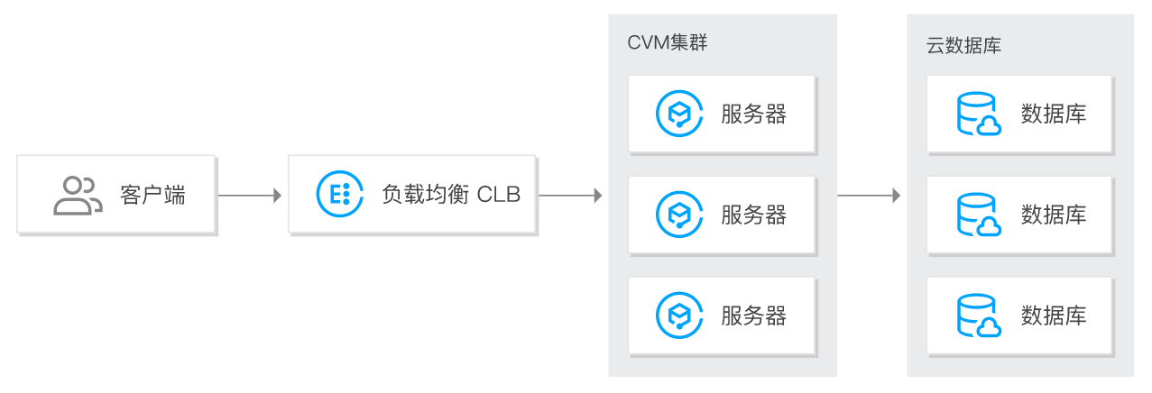
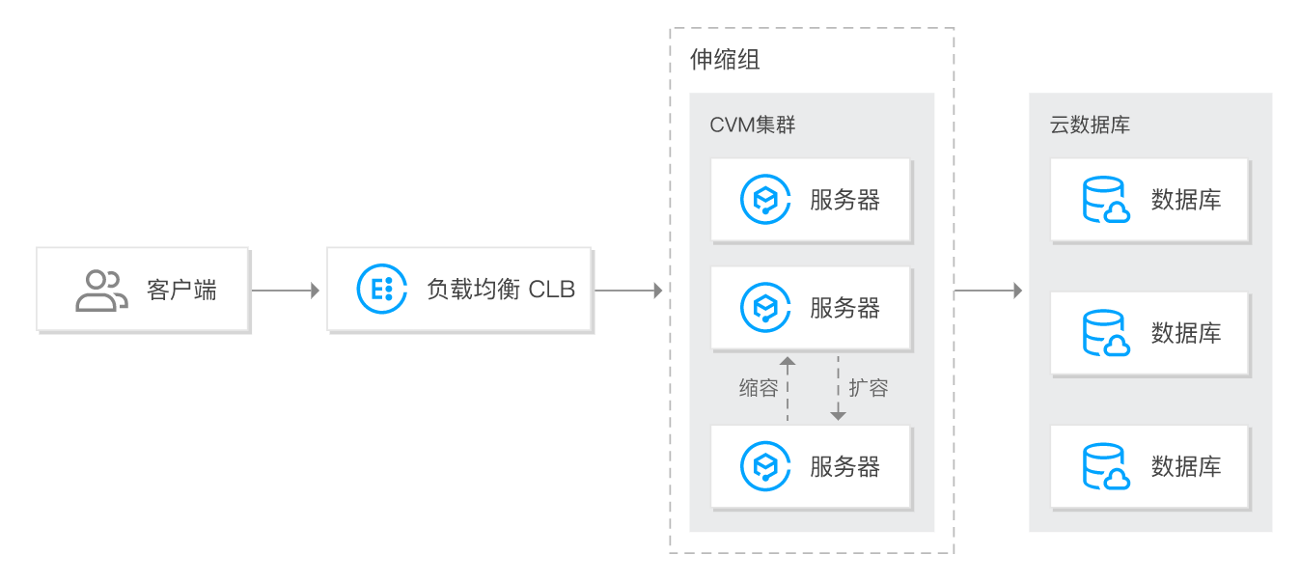
应用场景1 流量分发和横向扩展
流量分发 — CLB 将业务流量分发到多台服务器
业务的客户端访问负载均衡，多台云服务器构成一个高性能、高可用的服务池
当某台或某几台云服务器不可用时，负载均衡可自动屏蔽故障的 CVM 实例，将请求分发给正常运行的 CVM 实例，保障应用系统正常工作
会话保持功能可将同一客户端的请求转发到同一台后端云服务器，提高访问效率
横向扩展 — 结合弹性伸缩，按需创建/释放
可以设定弹性伸缩策略来管理 CVM 实例数量
在需求高峰时，自动增加 CVM 实例数量，以保证性能不受影响。当需求较少时，则会减少 CVM 实例数量以降低成本
电商行业的“双11”、“6.18”等大促活动，Web 访问量可能瞬间陡增10倍，且只持续短暂的数小时。使用负载均衡及弹性伸缩能最大限度的节省 IT 成本

Slide 14
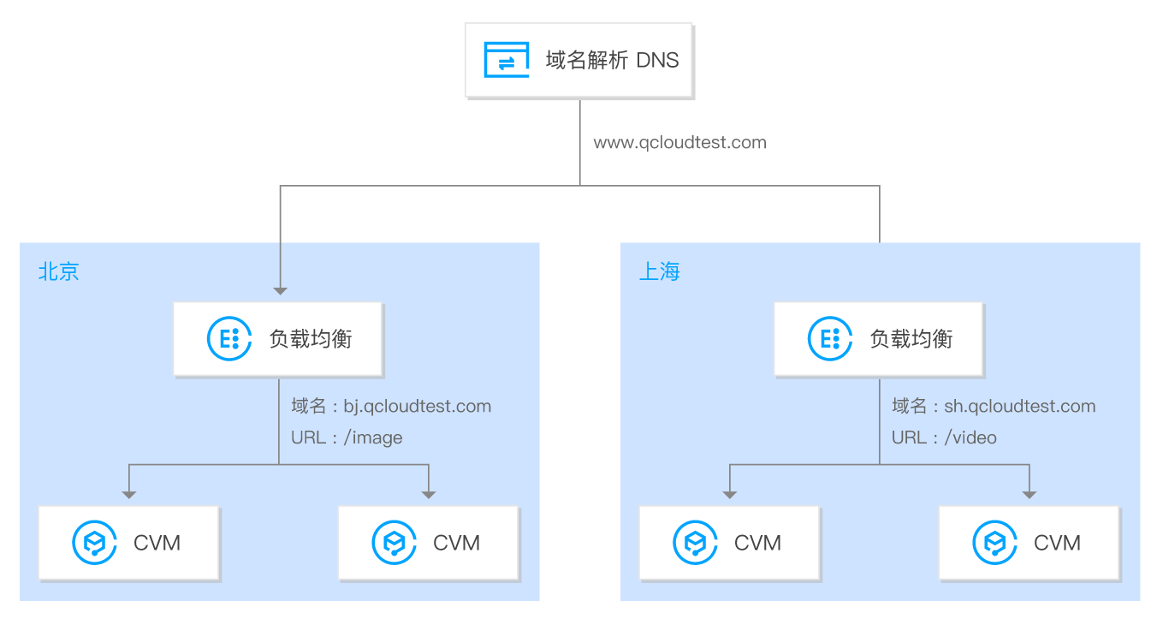
应用场景2 全局负载均衡
结合云解析 DNSPod
将业务流量解析到全局各个地域的负载均衡，保障异地多活和容灾
在不同地域部署负载均衡实例，并分别绑定对应地域的云服务器；使用云解析将域名解析到各个地域的负载均衡 VIP 下
业务流量会通过域名解析和负载均衡转发到多个地域的多个云服务器上，以此实现全局负载均衡
当某个地域不可用时，通过云解析的D监控暂停对应地域负载均衡 VIP 的解析即可保障业务不受影响

Slide 15
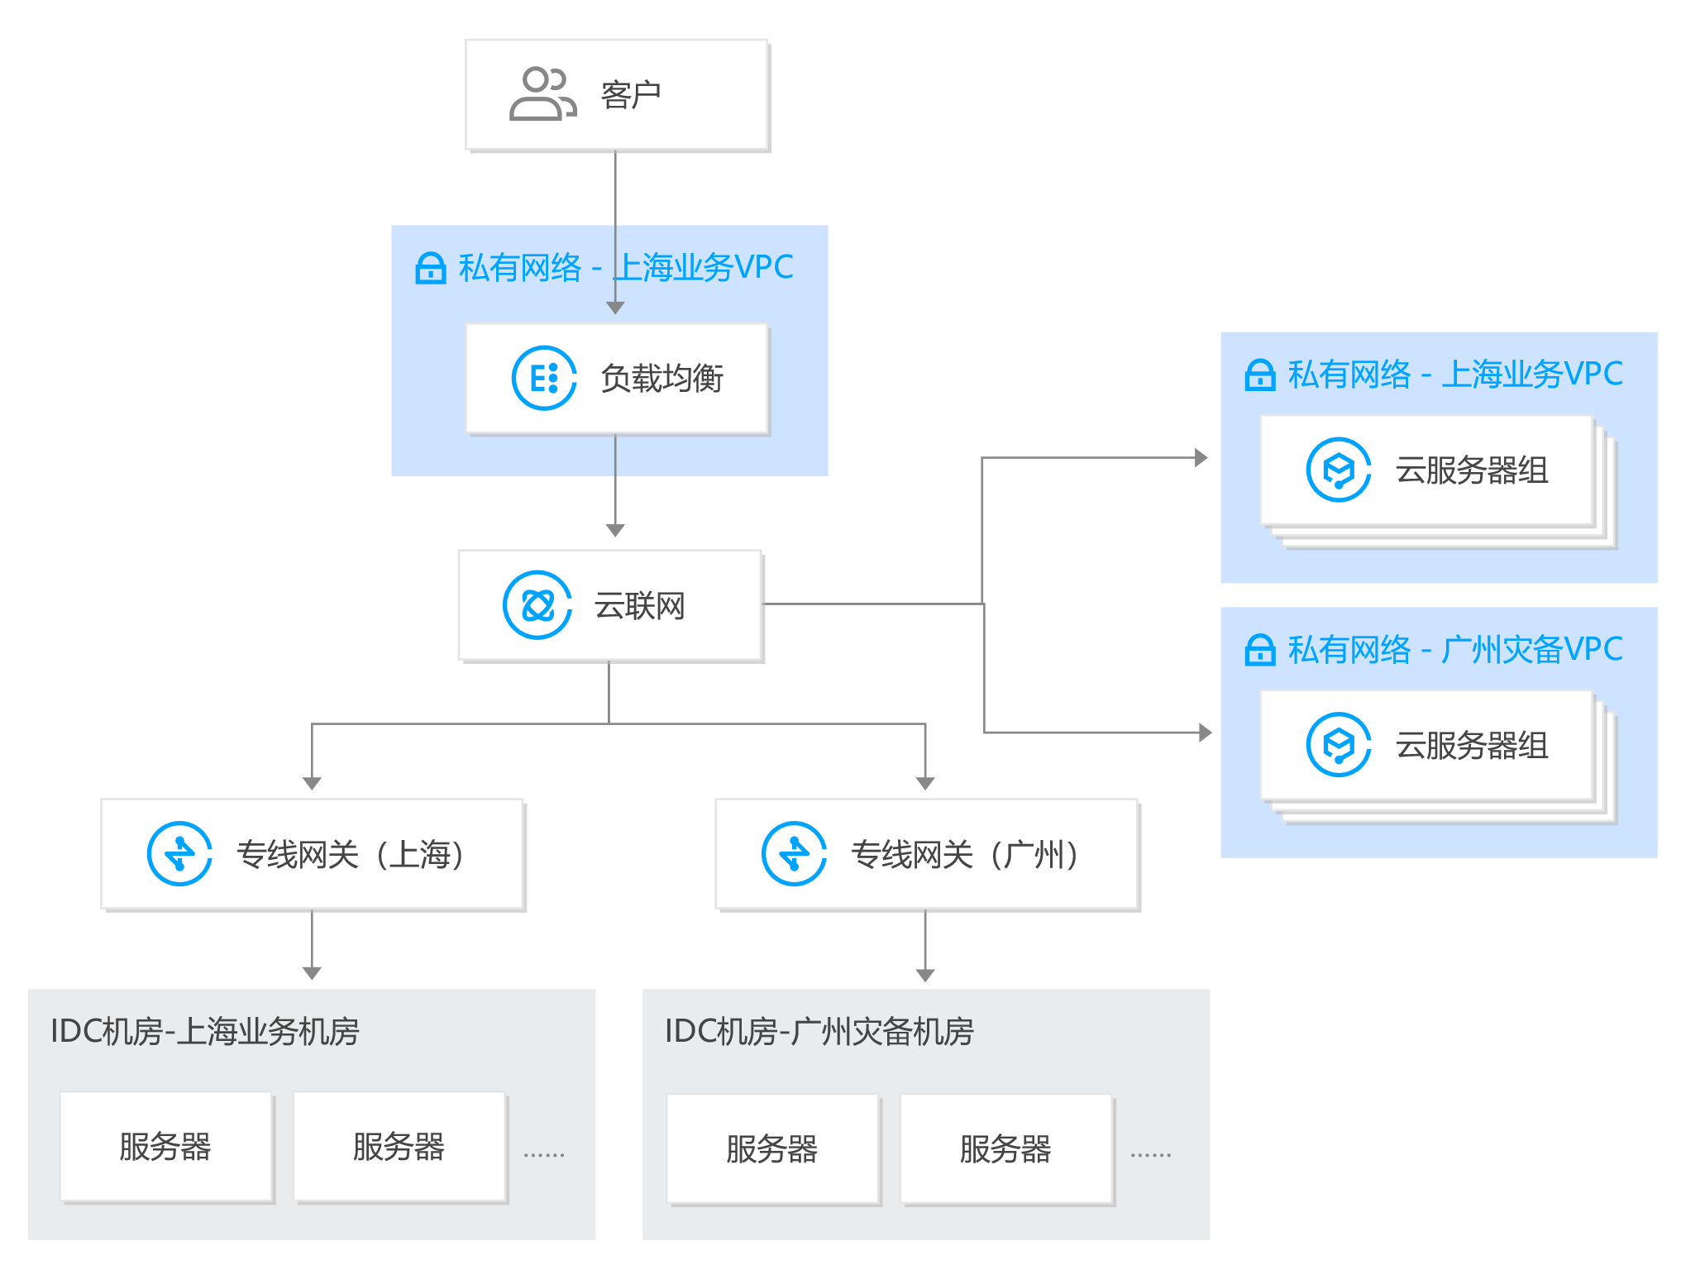
应用场景3 跨地域绑定
跨地域绑定，服务层多地容灾
客户有2个 IDC 机房，上海为主业务机房，广州为灾备机房
部分业务准备上云，上海有业务 VPC，广州有灾备 VPC
上云过程需平滑，支持业务流量同时转发到云上和云下
CLB 同时跨地域绑定上海和广州的 CVM/IDC 内 IP
方案优势
可以同时绑定多地域多 VPC 的 RS，也能同时绑定云上VPC 和云下 IDC 的 RS
内网打通使用云联网，支持精细选路，同时有较大的价格优势

Slide 16
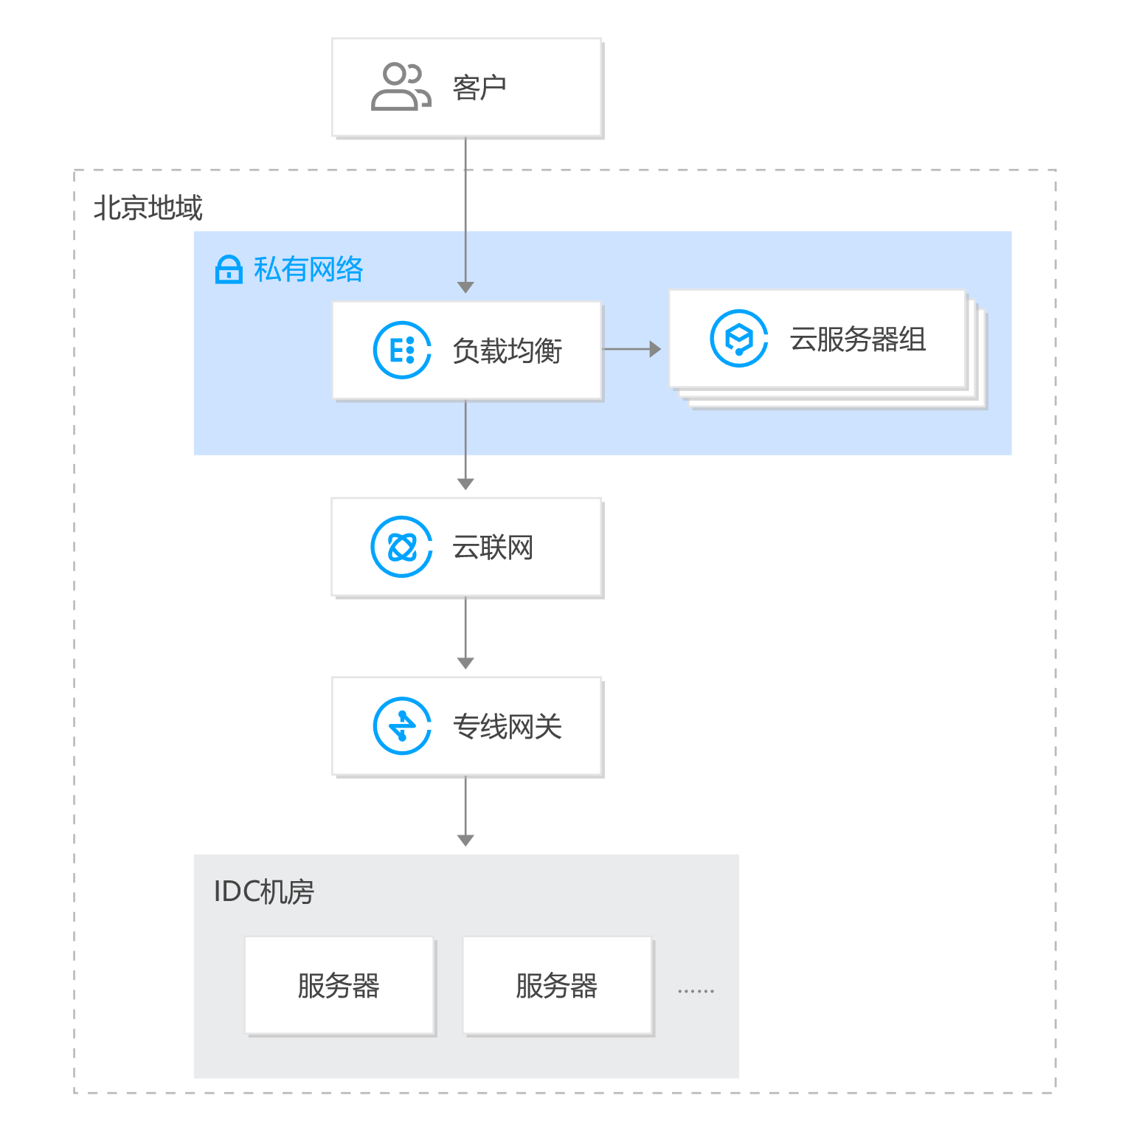
应用场景4 混合云部署
结合云联网，将请求直接转发到 IDC机房
通过云联网打通云上 VPC 和云下 IDC，实现资源互联
CLB 直接绑定 IDC 内服务器的 IP 和端口，将请求流量转发到 IDC 中
CLB 支持同时绑定云上 VPC 内 CVM/ENI 和 IDC 内 IP
云联网支持连接多地域的多个 VPC 和 IDC，CLB 也支持跨多地域绑定
方案优势
云上、云下互为灾备，安全性高
平滑上云，同一个VIP同时支持转发到云上和云下
IDC 机房可以使用腾讯云的公网出口，部署快捷、弹性大
可以复用 CLB 大量特性，覆盖功能、性能、可用性等方面
跨域绑定由云联网结算，端到端成本更低
轻量混合云部署方案，配置灵活、易用性高

Slide 17
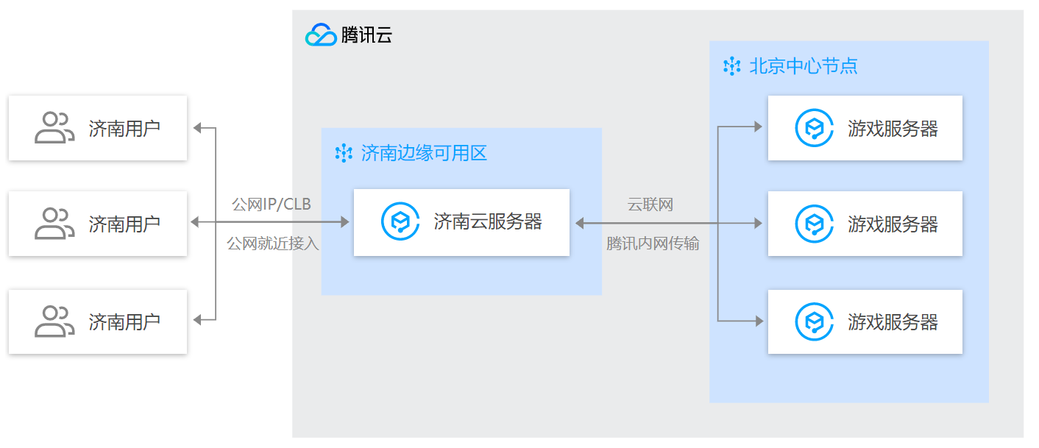
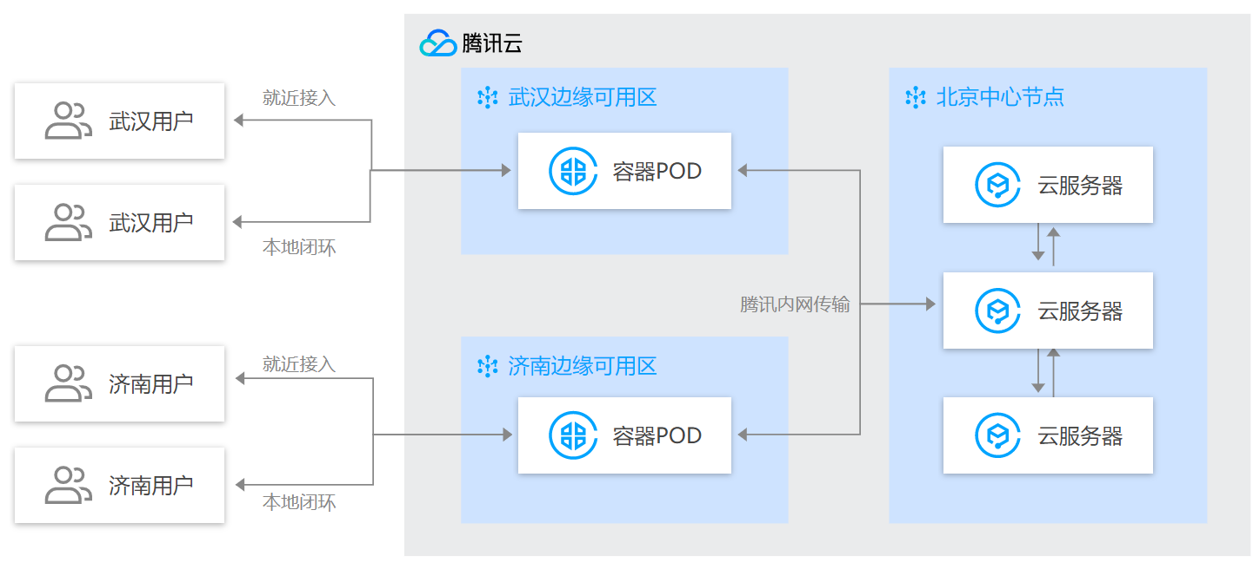
应用场景5 边缘接入
支持的边缘节点
EC：武汉、杭州、长沙、福州、济南、石家庄、郑州、合肥、沈阳、西安
EC与DC是不同地域
EZ：南昌
EZ是DC下的一个可用区，与主Region其他区可以在一个VPC下，管理便捷，可扩展
方案优势
就近接入：边缘可用区覆盖全国主要省会城市，就近接入，时延平均降低20% ；单节点提供Tbps公网带宽出口，资源弹性
云边一体化：边缘可用区支持云服务器、云硬盘、私有网络、云联网、负载均衡、容器等核心产品能力，云边一体化；体验与中心节点一致
中心节点直通：边缘可用区支持专线接入，轻松部署混合云网络；云联网直通中心节点，Tbps级全国中心节点和边缘可用区互联

Slide 18
技术架构

Slide 19
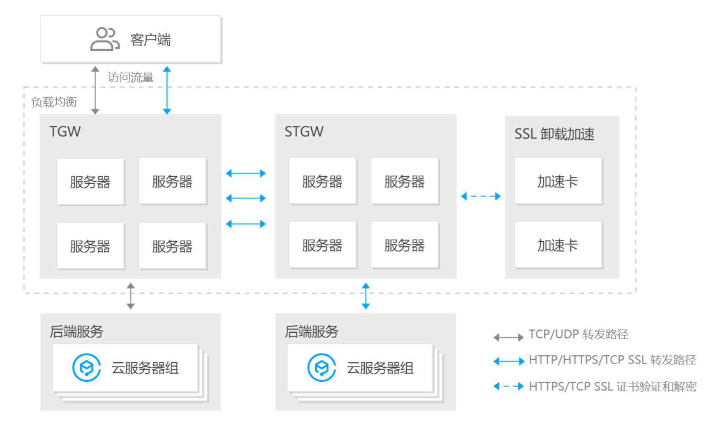
技术架构
四层负载均衡
基于腾讯自研的统一接入网关（Tencent Gateway，TGW）来实现
腾讯游戏、腾讯视频、微信、QQ 等
七层负载均衡
主要基于 Secure Tencent Gateway（STGW）实现负载均衡，STGW 是腾讯基于 Nginx 自研的支持大规模并发的七层负载均衡服务
腾讯新闻、理财通、腾讯游戏、微信等

Slide 20
技术架构 集群内容灾
核心交换机
核心交换机
集群内容灾
接入交换机
接入交换机
CLB 一个集群放在两个接入交换机下，并且保证跨机架的容灾
CLB 一个接入交换机下有两台服务器，任意一台故障均不影响集群性能
OSPF/BGP
连
接
同
步
TGW
TGW
TGW
TGW

Slide 21
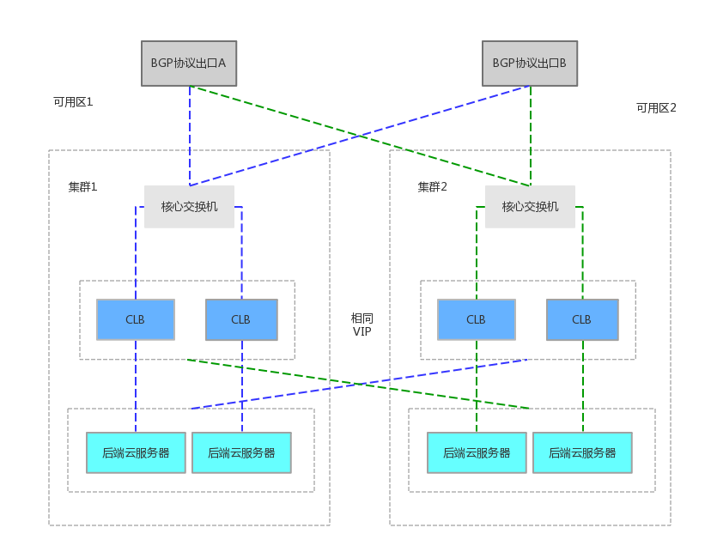
技术架构 公网跨可用区容灾
公网跨可用区容灾
CLB 的 VIP 发布在跨可用区的主备集群上
正常情况下流量均从主可用区流入并转发到后端 CVM 上
当主可用区不可用时，流量自动切换到备可用区上
主备切换时间30s
深圳金融、香港、北京已支持，其他地域资源部署中
跨可用区容灾集群，从路由器、交换机、服务器以及布线全部是冗余的，任意一个节点宕机，均不会影响负载均衡服务

Slide 22
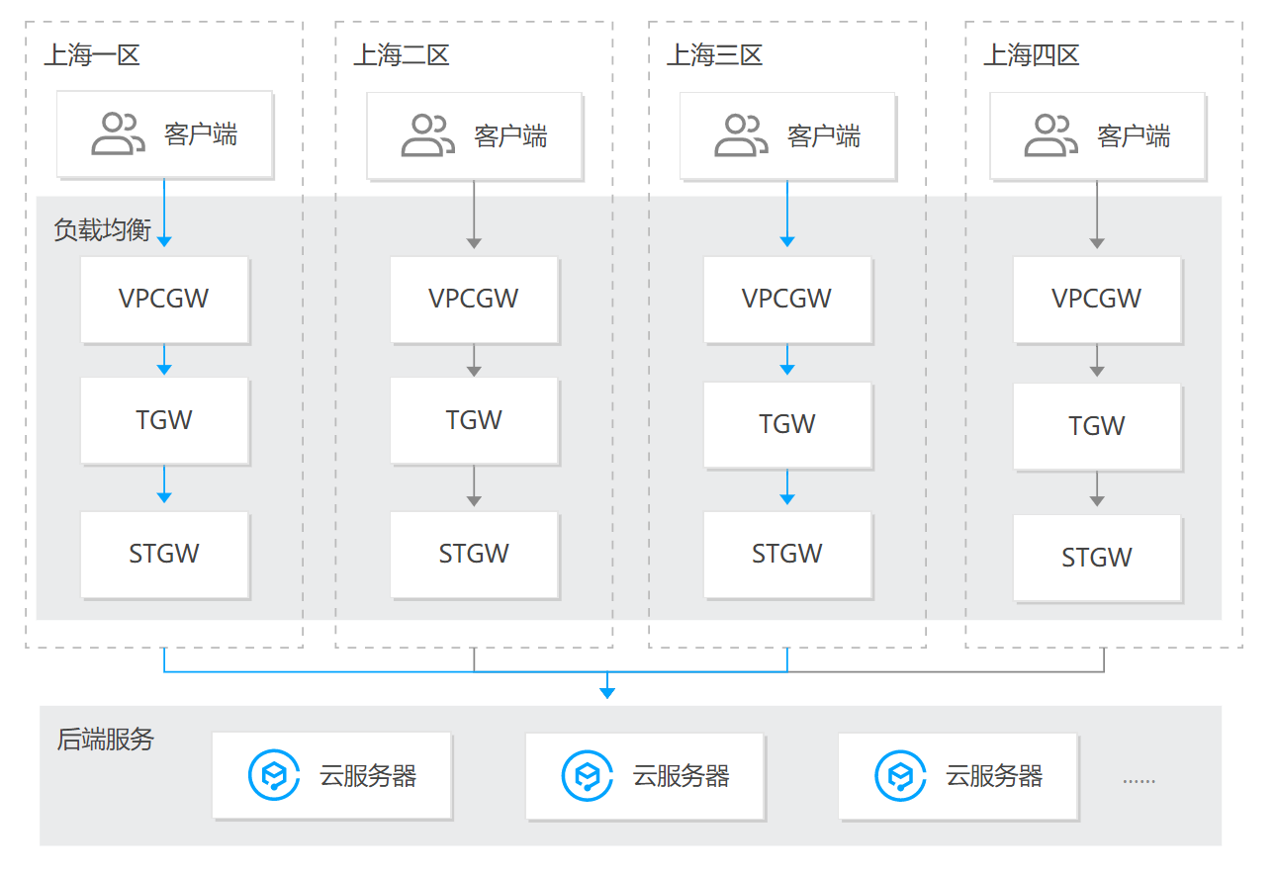
技术架构 内网就近接入
内网就近接入
在每个可用区部署 VPCGW、TGW、STGW 集群
一个内网 CLB 的 VIP 同时发布在多个可用区上，转发规则也发布在多个可用区上，客户端通过内网 VIP访问
客户端请求会从最近的可用区（如客户端所在的可用区）VPCGW-TGW-STGW 接入，然后转发到用户配置的后端 RS 上

Slide 23
竞品分析

Slide 24
竞品分析 行业动态
 | AWS | 阿里云 | Azure | GCP | 华为云
共性能力 | Localzone 已支持13个国家地区 单VM 5G，IP不限速，用安全防护 七层全NFV，单实例1000个RS 四七层独立产品 | Region级EIP（XGW），可超过8台 限速在EIP上收敛 七层全NFV ALB支持绑定共享带宽包 | EIP绑定内网CLB 监控大盘可视化 | EIP绑定内网CLB 客户端和RS就近，LB选择和客户端最近的RS | EIP绑定内网CLB 内网多可用区多活
负载均衡 | 支持公网、内网双栈IPv6 NLB/ALB GWLB：高效部署、扩展和管理第三方虚拟设备 Firewall Manager管理LB安全组 ALB支持一键开启GA全球加速 联动Outpost HTTP异步缓解模式，对请求的安全性进行分级并处理 | 应用型负载均衡ALB（多可用区）的服务可用性SLA从99.95％提升到99.995％ ALB支持预付费资源包 应用型负载均衡（ALB）：超大规模，云原生深度集成 支持绑定CCN上IP 支持高级路由 LCU收费（6月30） | 后端服务器组支持绑定内网IP（同VPC） 跨区域负载均衡：anycast IP后绑定多个公网IP，自动探测剔除 网络监视器支持LB 支持绑定IP TCP空闲时发双向reset 支持WAF防护 | 支持配置连接跟踪和会话保持策略 七层支持header、url参数分发 七层重定向 Traffic director 支持gRPC 七层LB支持云函数 HTTP3 | ELB APIv3发布 独享型负载均衡正式收费 云下IDC、云上多VPC UDP支持按QUIC ID调度 全链路HTTPS 支持IPv6 支持高级路由 支持自定义响应 支持URL重定向

Slide 25
竞品分析 竞品对比
突出优势
对比项 |  | AWS | 阿里云 | 腾讯云
稳定性 | SLA | 99.99% | ALB多az 99.995%,单az 99.95% CLB多az 99.95%,单az 99.90% | 99.95% (底层99.99%)
 | 多可用区容灾 | √ | √ | 外网主备，内网就近
延时 | Anycast加速 | √ | √ | √
 | 回国带宽 | × | √ | √
性能 | 单IP带宽 | - | SLB：5G ALB：单地域50G(EIP) | 共享集群：100G 独占集群：最大160G
 | 包量 | 300w以上 | 1350w以上 | 3500w
 | 七层 QPS |  | 100w | 170w(水平扩服务器)
功能 | EIP绑定内网LB | √ | √ | 灰度中
 | QUIC | × | √（ALB） | √
 | TCP SSL | √ | × | √
 | UDP按CID调度 | × | √ | √
 | 后端gRPC协议 | √ | × | 开发中
 | LB绑定IDC/CCN | √ | √ | √
 | LB绑定云函数 | √ | × | √
 | TLS1.3 | × | √ | √
 | 七层高级路由 | √ | √ | ×
商业化 | 商业化 | 实例、LCU | 实例、LCU、功能版本 | 实例、LCU
超大规模：腾讯自研业务腾讯会议、王者荣耀、微信等都在CLB上，经过大规模验证
超强性能：单集群支持320Gbps带宽，170w+QPS，1.2亿连接数
超多协议支持：通用四七层TCP、UDP、HTTP、HTTPS之外，还支持TCP SSL、HTTP3、QUIC监听器等
超广后端类型：CVM、ENI、跨VPC的服务器、IDC内服务器、云函数
规避劣势
SLA：腾讯云99.95%，阿里云多AZ的ALB 99.995%——SLA主要与故障时的赔偿有关，阿里针对不同类型的LB做了SLA的分层分级
七层高级路由：CLB不支持，阿里、AWS、华为均支持——CLB后续有规划支持，可根据业务具体需求评估支持时间

Slide 26
演进路线

Slide 27



演进路线
22年Q2
22年Q3
22年Q4
全局接入GA：具备智能调度、智能容灾、全网就近接入的高弹性负载均衡服务
CLB LCU资源包
全局接入GA支持境外节点
七层高级路由
云原生场景性能升级
边缘计算场景升级

Slide 28
标杆案例

Slide 29
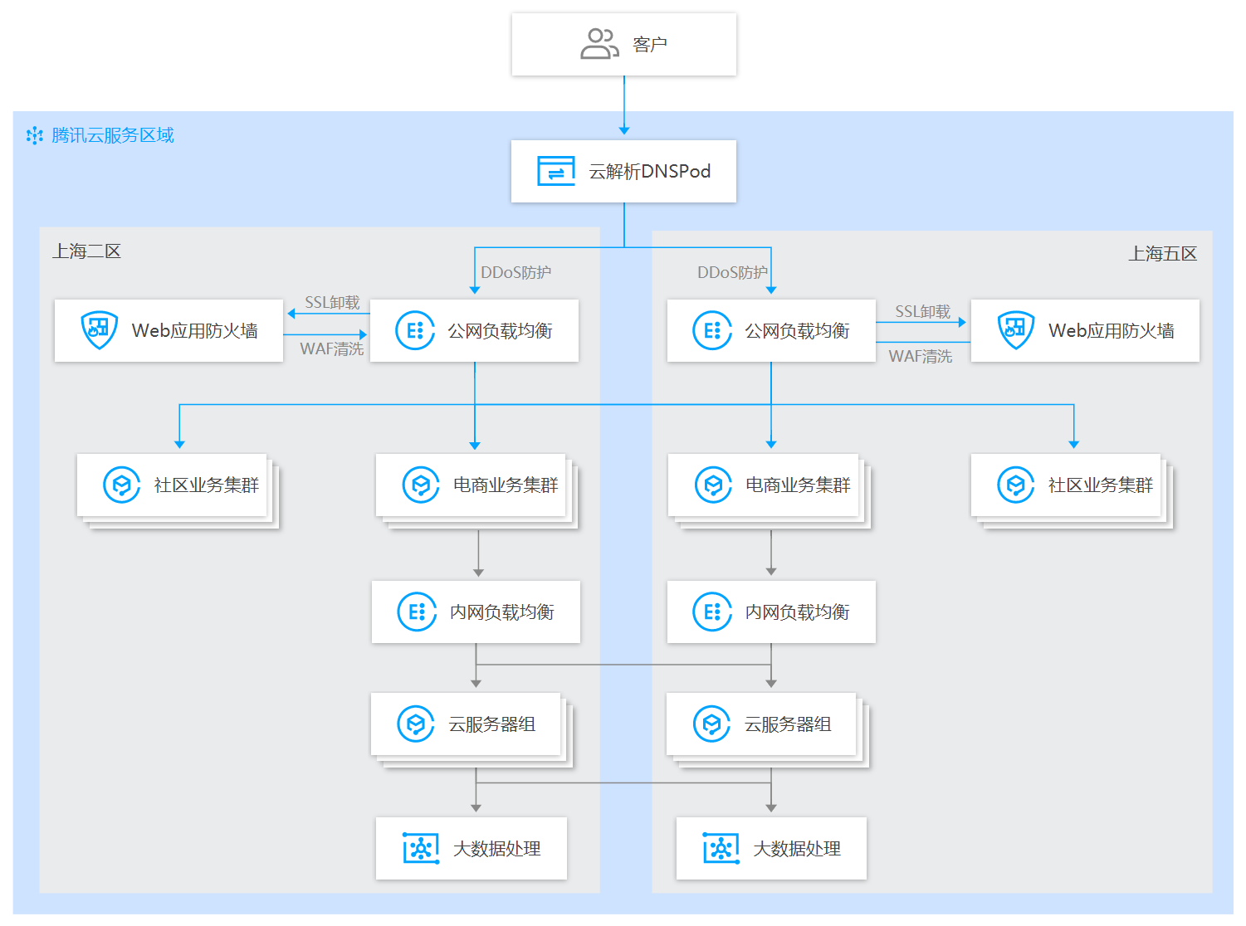
标杆案例 电商
高并发
拼多多、小红书
双十一、618、跨年、春晚等大促场景下，超高并发超大规模
跨可用区部署服务，保障容灾能力
通过DNS将用户访问域名解析到多可用区的负载均衡
结合DDoS防护和Web应用防火墙可有效应对攻击流量
电商和社区业务处理后，转给内网负载均衡，再转给云服务器和大数据处理分析

Slide 30
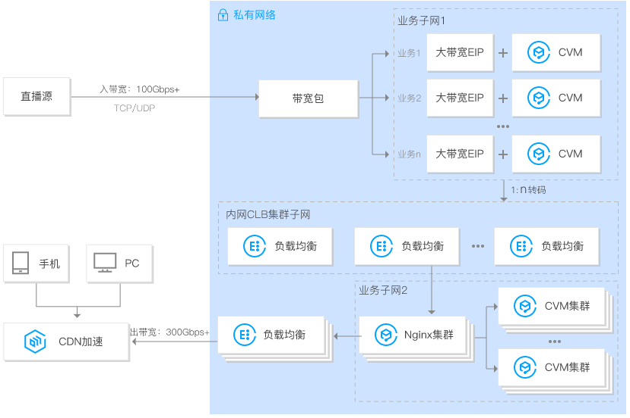



标杆案例 视频
大流量、大带宽
快手、B站、 虎牙、腾讯会议
构建云上互动直播平台，支持超100G海量视频实时传输，满足直播业务的一比多内网弹性转码需求，满足用户在不同场景下的使用体验
支持 1：n 视频转码
大带宽负载均衡回源
基于共享带宽包，实现多 IP 共享带宽，降低成本

Slide 31

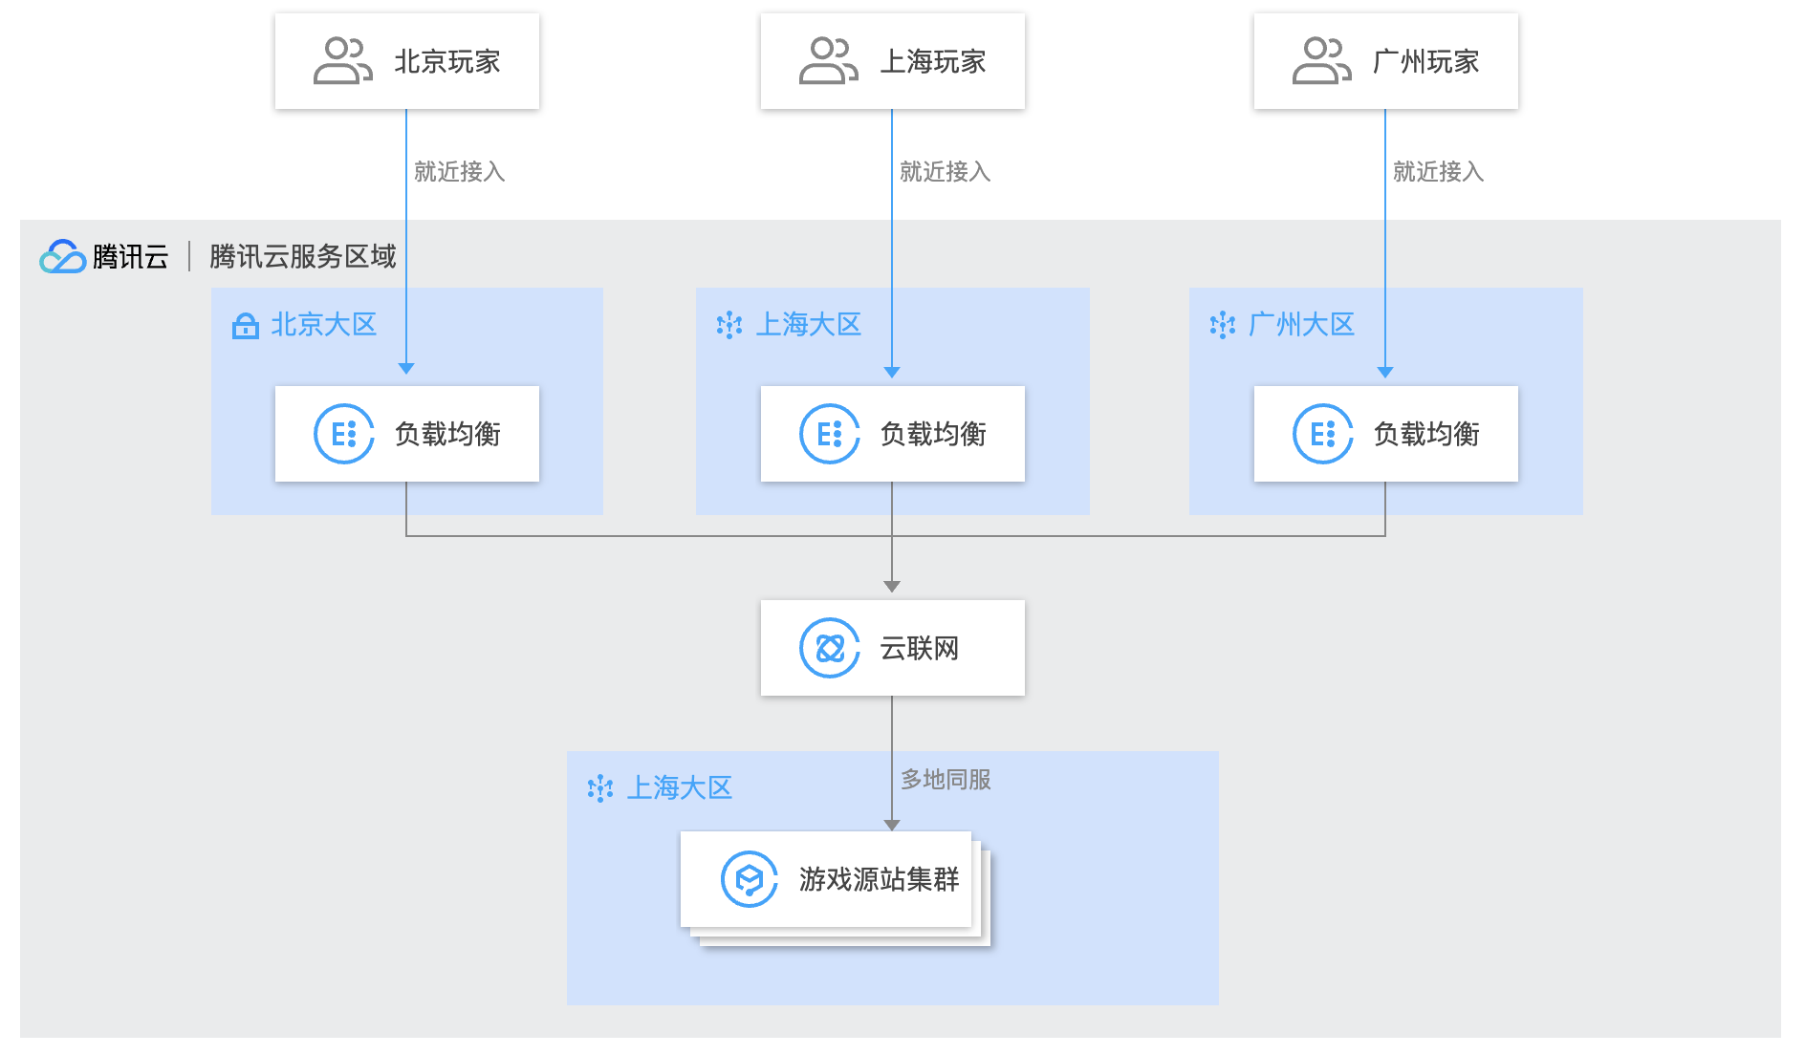
标杆案例 游戏
游戏加速
王者荣耀、绝地求生
游戏客户业务遍布全国，不同区域部署多套服务器，通过对等连接，满足跨服 PVP 场景等网络时延敏感型业务，提升玩家体验
基于对等连接构建稳定、低时延网络，满足全国玩家同服竞技需求
全国支持众多地理区域和可用区，业务就近部署，满足不同玩家接入需求

Slide 32
产品演示

Slide 33
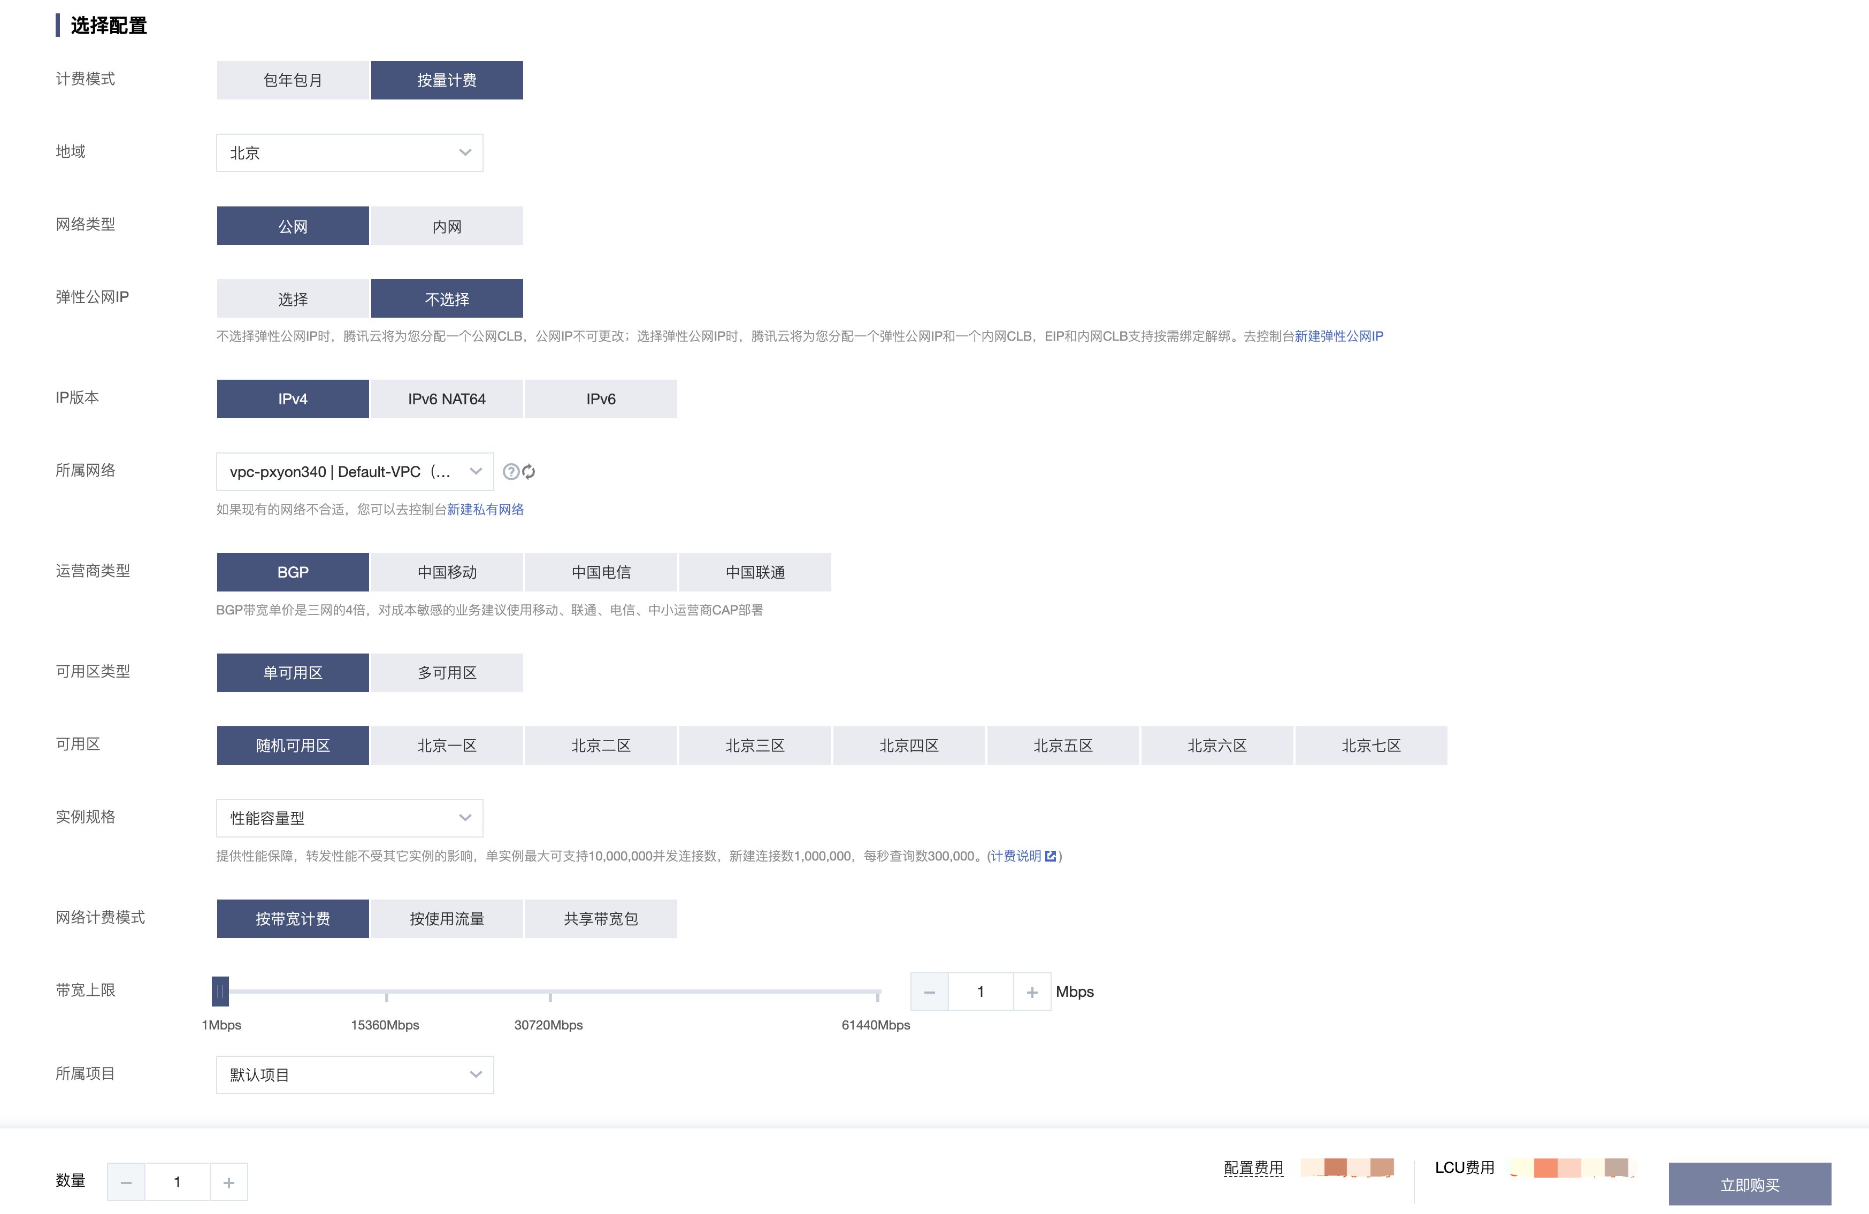
产品演示 购买实例
产品属性选择
网络类型：如果您需要使用负载均衡分发来自公网的请求，请选择“公网”；如果只需要转发腾讯云内网的请求，请选择“内网”
IP版本：可按需选择IPv4或IPv6，IPv6 CLB支持来自IPv6客户端的访问
所属网络：CLB所属的私有网络VPC，默认情况下CLB只能绑定本VPC的云服务器
运营商类型：CLB支持的运营商类型包括BGP、中国电信、中国联通、中国移动
实例规格：CLB支持共享型实例和性能容量型实例
共享型实例：单实例提供并发连接数5万、每秒新建连接数5000、每秒查询数（QPS）5000 的保障能力；
性能容量型实例：单实例可提供并发连接数100万、每秒新建连接数10w、每秒查询数（QPS）5w 的保障能力

Slide 34
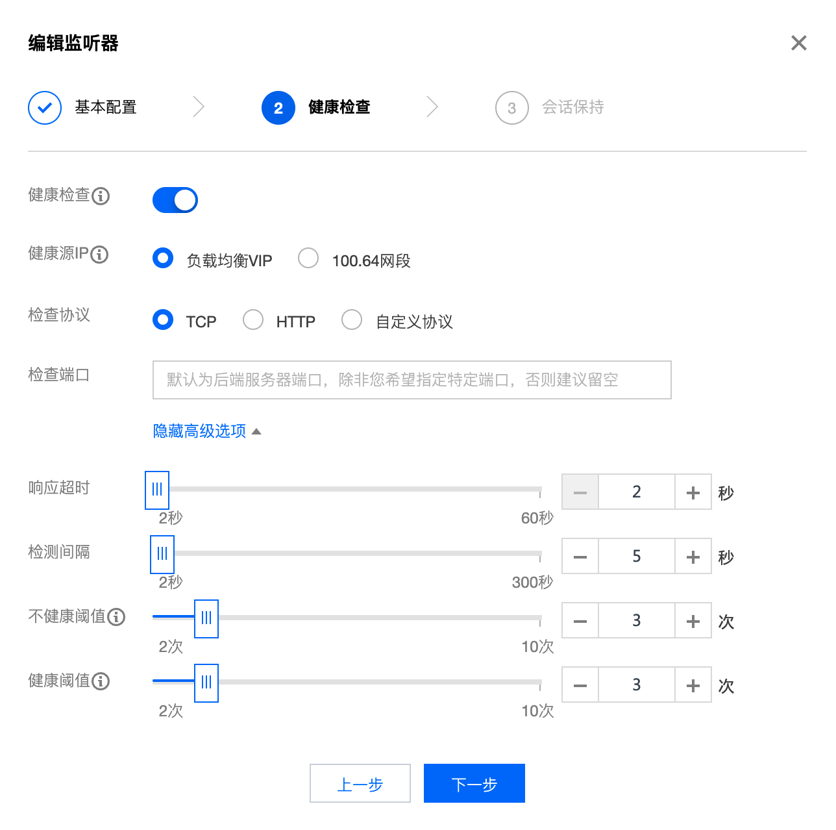
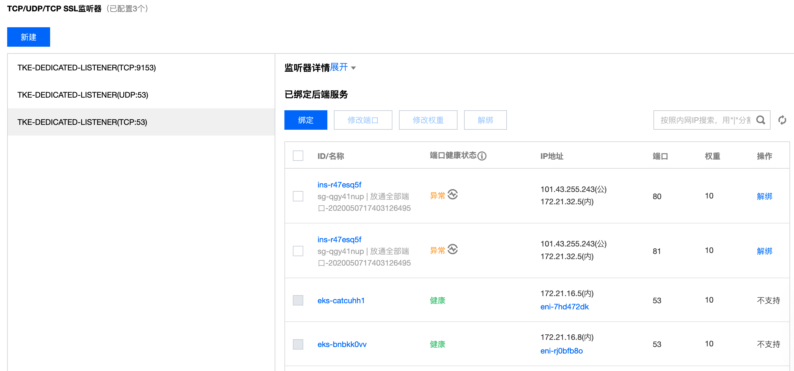
产品演示 四层监听器
配置监听器
绑定后端服务
基本信息：监听协议、端口
健康检查
会话保持
后端服务（IP、端口）
权重

Slide 35
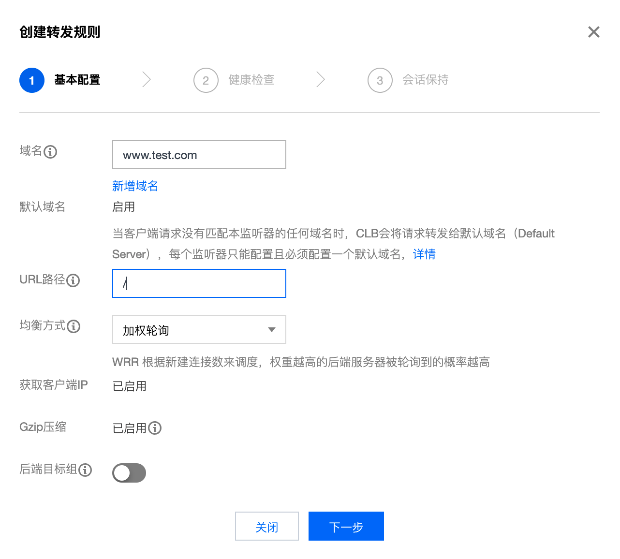
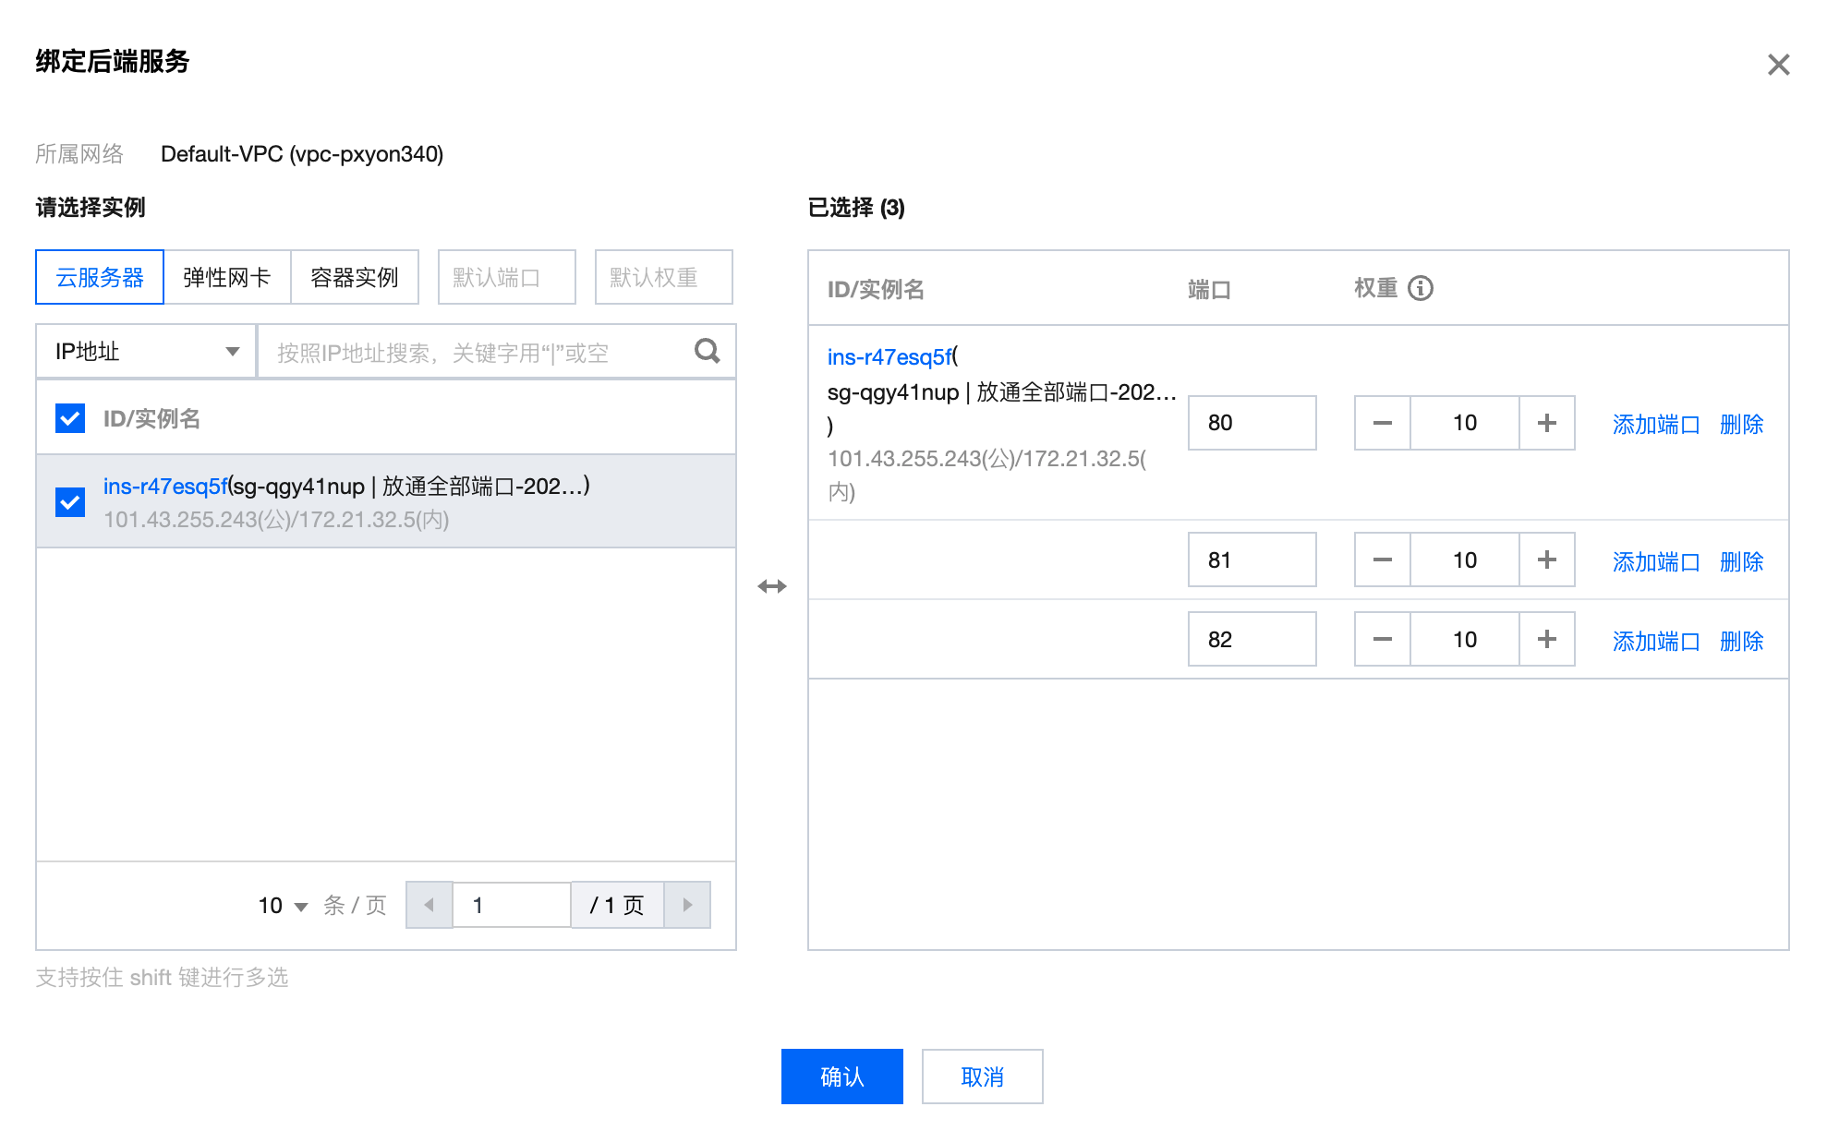
产品演示 七层监听器
配置规则
绑定后端服务
配置监听器：协议、端口
配置规则：域名、location，健康检查，会话保持
后端服务（IP、端口）
权重

Slide 36
产品接口人联系方式

Slide 37
接口人联系方式
岗位 | 接口人 | 说明
产品架构师 | Sallyhe(何彬彬) | 分区域、分行业接口人：https://iwiki.woa.com/pages/viewpage.action?pageId=201847357
产品经理 | Hhayewang(王海娇)、Xinxinyi(易欣欣)
产品运营 | Jaycohuang(黄杰元) | 分行业折扣审批接口人：https://iwiki.woa.com/pages/viewpage.action?pageId=1556173893
研发 | Guruluo(罗焱)、Winwang(王营)
运维 | Michelli(黎斌)
专项 | Imandyhuang(黄文婷)
文档材料
产品介绍页：产品介绍页： https://cloud.tencent.com/product/clb
产品文档：https://cloud.tencent.com/document/product/214
云知：https://csig.lexiangla.com/docs?category_id=bb9900746b2f11eab1be0a58ac13f307&order=-read_count,-edited_at&company_from=csig&page=1
内部wiki：http://tapd.woa.com/iaas_extranet/markdown_wikis/show/#1220362432000432845
Notes:
哪一个你更喜欢？
左边，第一眼抓不到重点，什么产品？什么年代的文档？文档名前面一个数字2代表什么意思？让人费解！
右边，好很多，产品、文档目的一目了然，但还缺点火候，缺什么？
我们看看友商，极度舒适有木有，适合我这种强迫症患者，什么产品，哪个版本，什么文档，文档什么版本，齐活

Slide 38
感谢倾听

